Slide 1
第5章
文件

Slide 2
本章主要内容
5.1 文件的基本概念
5.2 通过FILE结构进行文件操作
5.3 通过文件流进行操作
5.4 综合实例
北京林业大学 软件教研室

Slide 3
5.1 文件的基本概念
文件是指存储在存储介质上的数据的集合。
每个文件必须有一个唯一的文件名称。
按文件中数据的存放形式可将文件分为：
ASCII文件
  又称文本文件，它的每一个字节存放一个ASCII代码，代表一个字符；
  其优点是可直接按字符形式输出文件的内容，也可用一般的字处理软件直接打开并查看文件的内容；
二进制文件
  将数据用二进制形式存放在文件中，并保持了数据在内存中存放的原有格式；
  其优点是存储效率高，无须进行存储形式的转换，但不能直接按字符形式输出。
北京林业大学 软件教研室

Slide 4
无论是文本文件还是二进制文件都需要用“文件指针”来操纵，此处的“文件指针”是指表示读写文件的文件位置指示器。
一个文件指针总是和一个文件相关联，当文件每一次打开时，文件指针都指向文件的开始；
随着对文件进行操作，文件指针不断地在文件中移动，并一直指向最新处理的字符（字节）位置。
北京林业大学 软件教研室

Slide 5
对文件的读写操作有两种方式：
顺序文件操作
  从文件的第一个字符（字节）开始顺序地处理到文件的最后一个字符（字节）。
  只能从文件的开始处依次顺序读写文件内容，而不能任意读写文件内容。
随机文件操作
  在文件中通过相关的函数移动文件指针，并指向所要处理的字符（字节）。
  可以在文件中来回移动文件指针和非顺序地读写文件内容。
  能快速地检索、修改和删除文件中的信息。
北京林业大学 软件教研室
返回

Slide 6
5.2 通过FILE结构进行文件操作
5.2.1 文件概述
5.2.2 打开文件
5.2.3 关闭文件
5.2.4 文件读写
北京林业大学 软件教研室

Slide 7
5.2.1 文件概述
C++保留了ANSI C对文件的处理方式，程序对每个文件都使用一个单独的FILE结构来处理。
每个被使用的文件都在内存中开辟一个区，用来存放文件的有关信息（如文件的名字、文件状态、文件当前位置等）。
这些信息保存在一个类型为FILE的结构体变量中。
该结构体类型FILE是由系统定义的。
北京林业大学 软件教研室

Slide 8
定义文件型指针变量，如：FILE *fp;
  fp是一个指向FILE类型结构体的指针变量。
  可以使fp指向某一个文件的结构体变量，从而通过该结构体变量中的文件信息能够访问该文件。
  如果有n个文件，一般应设n个指针变量，使它们分别指向n个文件以实现对文件的访问。
  对文件读写之前应该“打开”该文件，在使用结束之后应“关闭”该文件。
北京林业大学 软件教研室

Slide 9
5.2.2 打开文件
stdio.h文件中定义的fopen()函数实现文件的建立和打开操作。
    FILE *fp;
    fp=fopen(文件名，文件的使用方式);
FILE *fp;
    fp=fopen("abc.txt","r");
要打开名字为abc.txt的文件；
文件的使用方式为“读入”
fopen函数带回指向abc.txt文件的指针并赋给fp，这样fp就和文件abc.txt相联系了，或者说fp指向abc.txt文件。
北京林业大学 软件教研室

Slide 10
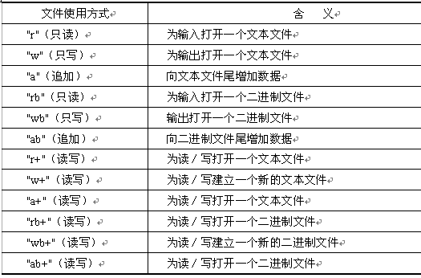
北京林业大学 软件教研室

Slide 11
说明：
  （1）用"r"方式打开的文件只能用于向计算机输入而不能用作向该文件输出数据，而且该文件应该已经存在，不能用"r"方式打开一个并不存在的文件，否则出错。
  （2）用“w”方式打开的文件只能用于向该文件写数据，而不能用来向计算机输入。
    如果原来不存在该文件则在打开时新建立一个以指定的名字命名的文件。
    如果原来已存在一个以该文件名命名的文件，则在打开时将该文件删去，然后重新建立一个新文件。
北京林业大学 软件教研室

Slide 12
  （3）如果希望向文件末尾添加新的数据（不希望删除原有数据），则应该用"a"方式打开。但此时该文件必须已存在，否则将得到出错信息。打开时，位置指针移到文件末尾。
  （4）用"r+"、"w+"、"a+"方式打开的文件既可以用来输入数据，也可以用来输出数据。
    ① 用"r+"方式时该文件应该已经存在。
    ② 用"w+"方式则新建立一个文件，先向此文件写数据，然后可以读此文件中的数据。
    ③ 用"a+"方式打开的文件，原来的文件不被删去，位置指针移到文件末尾，可以添加，也可以读。
北京林业大学 软件教研室

Slide 13
  （5）如果不能实现“打开”的任务，fopen函数将会带回一个出错信息。出错的原因可能是：
    ① 用"r"方式打开一个并不存在的文件；
    ② 磁盘出故障；
    ③ 磁盘已满无法建立新文件等。
常用下面的方法打开一个文件：
    if ((fp=fopen("file","w"))==NULL)
    cout<<"cannot open this file.\n"<<endl;
北京林业大学 软件教研室

Slide 14
5.2.3 关闭文件
“关闭”就是使文件指针变量不指向该文件，除非再次打开，使该指针变量重新指向该文件。
用fclose函数可以实现文件的关闭操作。
  fclose（文件指针）；
fclose函数也带回一个值，当顺利执行了关闭操作，则返回值为0；否则返回EOF（即-1）。
【例5-1】打开一个文本文件file，然后将其关闭，并判断文件是否关闭成功。
北京林业大学 软件教研室

Slide 15
5.2.4 文件读写
文件的读操作是指从磁盘文件向程序读入数据的过程，因此该文件必须以读或读写的方式打开。
每次调用完相应的读函数，文件的指针都将自动移动到下一次读写的位置上。
文件的写操作是指将程序中的数据写到磁盘文件中，因此该文件必须以写或读写的方式打开。
每次调用完相应的写函数，文件的指针都将自动移动到下一次读写的位置上。
北京林业大学 软件教研室

Slide 16
1．顺序文件操作
（1）fgetc和fputc函数
fgetc函数的功能是从指定的文件读入一个字符，该文件必须是以读或读写方式打开的。
    ch=fgetc(fp);
其中，fp为文件型指针变量，ch为字符变量。
fgetc函数带回一个字符赋给ch。
如果在执行fgetc函数读字符时遇到文件结束符，函数返回一个文件结束标志EOF（即-1）。
EOF是在stdio.h文件中定义的符号常量，值为-1。
北京林业大学 软件教研室

Slide 17
如果想从一个磁盘文件顺序读入字符并在屏幕上显示出来，可以用以下程序段来实现：
    ch=fgetc(fp);
    while(ch!=EOF)
    { putchar(ch);
    ch=fgetc(fp);
    }
北京林业大学 软件教研室

Slide 18
fputc函数的功能是把一个字符写到磁盘文件上去。
  fputc(ch,fp);
fputc函数如果输出成功则返回值就是输出的字符；如果输出失败，则返回一个EOF（即-1）。
【例5-2】将一个磁盘文件中的信息复制到另一个磁盘文件中。
北京林业大学 软件教研室

Slide 19
（2）fgets和fputs函数
fgets函数的功能是从指定文件读入一个字符串如：
  fgets(str,n,fp);
  n为要求得到的字符个数（读取n-1个字符)，放到字符数组str中，如果在读入过程中遇到换行符或EOF，读入结束。（最多读一行）
fgets函数的返回值为str的首地址。
北京林业大学 软件教研室

Slide 20
fputs函数的功能是向指定的文件输出一个字符串如语句：
  fputs("Olympic",fp);
  把字符串"Olympic"输出到fp指向的文件。
gets和puts函数以字符串为读写对象
fgets和fputs函数以指定的文件为读写对象。
北京林业大学 软件教研室

Slide 21
（3）fscanf和fprintf函数
fscanf、fprintf函数与scanf、printf函数的作用相仿，但scanf和printf函数的读写对象是终端（屏幕），而fscanf和fprintf函数的读写是磁盘文件。
  fprintf(文件指针,格式字符串,输出表列);
  fscanf(文件指针,格式字符串,输入表列);
例如：
  fprintf(fp,”%d,% f”,i,t);
北京林业大学 软件教研室

Slide 22
2．随机文件操作
fwrite函数的功能是用来读写一个数据块。
  fread(buffer,size,count,fp);
  fwrite(buffer,size,count,fp);
  buffer是一个指针，是读入或输出数据的地址。
  size是要读写的字节数。
  count是要进行读写多少个size字节的数据项。
  fp为文件型指针。
例如：
  fread(f,4,2,fp);
北京林业大学 软件教研室

Slide 23
（2）文件定位函数
文件的随机读写就是可以将文件指针直接定位在所要求读写的位置上，而不必从文件头开始直到要求的位置再进行读写。
① rewind函数
rewind函数的功能是使位置指针重新返回到文件的开头。该函数没有返回值。
  rewind(文件指针);
北京林业大学 软件教研室

Slide 24
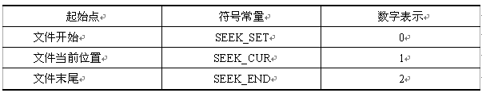
② fseek函数
fseek函数的功能是将文件指针移动到指定的位置上
  fseek(文件指针,偏移量,起始点)
其中，“偏移量”指以“起始点”为基点，向后移动的字节数。
“起始点”可以是文件开始、文件当前位置、文件末尾3种，如表所示。
北京林业大学 软件教研室

Slide 25
例如：
  fseek(fp,100,0);
  //将位置指针移到离文件头100个字节处
  fseek(fp,50,1);
  //将位置指针移到离当前位置50个字节处
  fseek(fp,-10,2);
  //将位置指针从文件末尾处前退10个字节
北京林业大学 软件教研室

Slide 26
③ ftell函数
ftell函数的功能是返回文件指针的当前读写位置。
这个位置是用相对于文件起始位置的字节偏移量来表示。
  ftell(文件指针);
当函数成功调用后则返回文件的当前读写位置，否则返回-1。
北京林业大学 软件教研室
返回

Slide 27
5.3 通过文件流进行操作
5.3.1 流类库概述
5.3.2 打开文件
5.3.3 关闭文件
5.3.4 文件读写函数
北京林业大学 软件教研室

Slide 28
5.3.1 流类库概述
输入和输出是数据传送的过程，数据像流水一样从一处流向另一处，C++中形象地将此过程称之为流（stream）。
在C++中输入输出流被定义为类，称为流类。
用流类定义的对象称为流对象。
  如cin和cout并不是C++所提供的语句，而是iostream类的对象。
北京林业大学 软件教研室

Slide 29
在C++中，可以将文件定义为文件流类的一个对象，要进行文件的输入/输出，必须：
  先创建一个文件流对象，并与指定的文件关联，即打开文件；
  然后才能进行读写操作；
  完成后再关闭这个文件。
这就是在C++中进行文件读写的基本过程。
北京林业大学 软件教研室

Slide 30
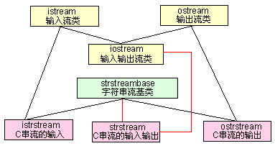
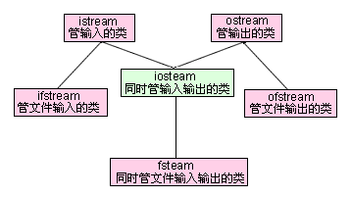
在C++中提供的文件流类包括ofstream、ifstream、fstream，这三个类的定义在C++系统提供的fstream.h文件中；
因此，在程序中使用三个类的对象对文件进行操作时，需要在程序中嵌入fstream头文件。
北京林业大学 软件教研室

Slide 31
5.3.2 打开文件
使用函数open()可以打开文件，其函数原型为：
void open(const unsigned char *filename, int mode, [int access=filebuf::openprot]);
  filename是一个字符型指针，它指定了要打开的文件名；
  mode指定了文件的打开方式，其取值如下表所示；
北京林业大学 软件教研室

Slide 32
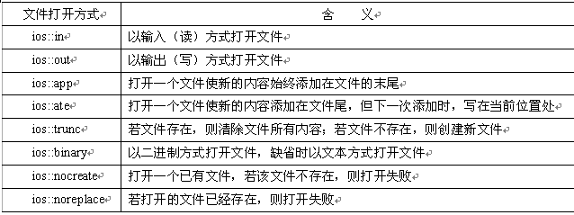
access指定了文件的系统属性，其取值为：
0 一般文件
1 只读文件
2 隐藏文件
3 系统文件
北京林业大学 软件教研室

Slide 33
说明：
  （1）用ios::in（默认）方式打开的文件只能用于输入数据（即读文件），而且文件必须已经存在。如果用类ifstream来创建一个文件流对象，则隐含为输入流，不必再指定打开方式。
  （2）用ios::out方式打开的文件表示向文件输出数据（即写文件）。如果用类ofstream来创建一个文件流对象，则隐含为输出流，不必再指定打开方式。
北京林业大学 软件教研室
Notes:
事实上，类ifstream的open()函数中的mode参数的默认值已指定为ios::in方式。
事实上，类ofsream的open()成员函数中mode参数的默认值已指定为ios::out方式。

Slide 34
  （3）在实际使用过程中，可根据需要将以上打开文件的方式用“|”组合起来。如：
    ios::in|ios::out 表示以读/写方式打开文件
    ios::in|ios::binary 表示以二进制读方式打开文件
    ios::out|ios::binary 表示以二进制写方式打开文件
    ios::in|ios::out|ios::binary 表示以二进制读/写方式
北京林业大学 软件教研室

Slide 35
  （4）如果未指明以二进制方式打开文件，则默认是以文本方式打开文件。
  （5）为了避免程序异常，在打开文件的代码之后最好要设置打开是否成功的代码。如果打开失败，流对象的值为0。
  默认打开方式：
  (“c:\\text.txt”,ios::in|ios::out); (红色部分为默认参数）
北京林业大学 软件教研室

Slide 36
5.3.3 关闭文件
文件操作结束时调用函数close()来关闭文件。
如：
  要关闭的文件对象名为myfile，则可使用如下语句关闭文件：
    myfile.close();
北京林业大学 软件教研室

Slide 37
文件读写<<和>>
用插入运算符(<<)向文件输出；
用提取运算符(>>)从文件输入。
假设file1是以输入方式打开，file2以输出打开。
示例如下：
file2<<”I Love You”;//向文件写入字符串
int i;
file1>>i;//从文件输入一个整数值。
北京林业大学 软件教研室

Slide 38
格式化类 iomanip
这种方式还有一种简单的格式化能力，具体的格式有:
操纵符 功能
dec 格式化为十进制数值数据 输入和输出
endl 输出一个换行符并刷新此流 输出
ends 输出一个空字符（end string，终止字符串’\0’）
hex 格式化为十六进制数值数据 输入和输出
oct 格式化为八进制数值数据 输入和输出
setpxecision(int p) 设置浮点数的精度位数 输出
比如要把123当作十六进制输出：file1<<hex<<123;
要把3.1415926以5位精度输出：file1<<setpxecision(5)<<3.1415926。
北京林业大学 软件教研室

Slide 39
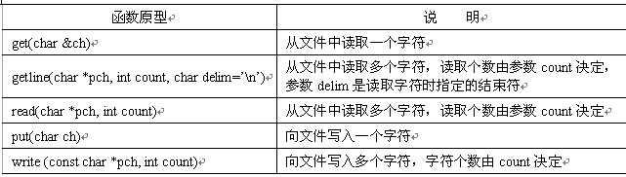
5.3.4 文件读写函数
1．顺序文件操作
  从一个文件中读出数据，可以使用iostream类的get()、getline()、read()成员函数以及提取运算符“>>”；
  而向一个文件写入数据，可以使用其put()、write()函数以及插入运算符“<<”。
【例5-3】向文本文件中分别写入一个整数和一个字符串，然后再以读方式打开该文件，从中读取相应的信息并将其显示到屏幕上。
北京林业大学 软件教研室
Notes:
在打开文件后就可以对文件进行读写操作了。

Slide 40
练习
1、写文件：打开一个文本文件file.txt，在其中写入“hello C++!”，并等待将键盘输入的数据写入文件，遇到换行符结束。
2、读文件：将file.txt的内容读出并显示
3、写一个对象数组：打开一个二进制文件file.dat，写入一个对象数组。
4、读出file.dat文件，将内容显示到屏幕。
北京林业大学 软件教研室

Slide 41
2. 随机文件操作
istream类中提供了3个操作读指针的成员函数：
    istream& istream::seekg (long pos);
    istream& istream::seekg(long off,dir);
    streampos istream::tellg();
其中
  pos为文件指针的绝对位置；
  off为文件指针的相对偏移量；
  dir为文件指针的参照位置，其值可能为：
    ios::cur 文件指针的当前位置
    ios::beg 文件开头
    ios::end 文件尾
tellg()函数没有参数，它返回一个long型值，用来表示从文件开始处到当前指针位置之间的字节数。
北京林业大学 软件教研室

Slide 42
ostream类中提供了3个操作写指针的成员函数：
  ostream& ostream::seekp (long pos);
  ostream& ostream::seekp(long off,dir);
  streampos ostream::tellp();
【例5-4】随机文件的读写操作。定义学生结构体，将学生的信息写入一个文件，然后读取文件，显示器输出。
北京林业大学 软件教研室

Slide 43
练习
5、读出file.dat文件，将内容显示到屏幕。然后更改读取顺序，并显示到屏幕上，顺序如下：道士、战士、法师
北京林业大学 软件教研室
返回

Slide 44
5.4 综合实例
【例5-5】利用FILE结构对文件进行操作。
  （1）输入若干个学生的数据（包括学号、姓名、成绩）。
  （2）将数据存放在Student.txt文件中。
  （3）从Student.txt文件中读出所有数据并显示出来。
分析：根据本题的题意，
  首先定义一个结构体数组，用于存放相关的学生数据；
  然后利用相应的文件指针对文件进行写和读的操作；
  最后将从文件中读出的数据显示在屏幕上，用以验证文件中的内容是否正确。
北京林业大学 软件教研室

Slide 45
【例5-6】利用文件流对文件进行操作。
  （1）输入若干个学生的数据（包括学号、姓名、成绩）。
  （2）将数据存放在Data.dat文件中。
  （3）从Data.dat文件中读出所有数据并显示出来。
北京林业大学 软件教研室

Slide 46
小结
（1）对于文件的操作可通过FILE结构和文件流2种方式进行操作。
（2）通过FILE结构对文件进行操作主要是使用库函数来实现文件的打开、读写和关闭的相关操作。
（3）通过文件流对文件进行操作主要是使用文件流类fstream的成员函数来实现文件的打开、读写和关闭的相关操作。
（4）fstream类和标准输出输入流（cout、cin）一起构成了C++实现流操作的最基本的类，而且它们有一个共同的基类ios。为了能使用这些类的相关函数，还必须在程序中添上相关的包含文件iostream和fstream。
北京林业大学 软件教研室

